Slide 1
复习答疑课

Slide 2
考试说明
考试时间：2016年12月14日
考试地点：
考试内容：1-6章
考试题型：
  填空(5)+选择(5)+计算(5)+应用(3)
成绩计算：
  平时成绩20% + 期末考试80%
可以带非记忆性计算器

Slide 3
第六章 参数估计和假设检验
点估计
  矩估计
  极大似然估计
  评价标准
区间估计
  一个正态总体的区间估计
假设检验
  一个正态总体的参数检验

Slide 4
2. 矩估计法
用相应的样本矩去估计总体矩

Slide 5
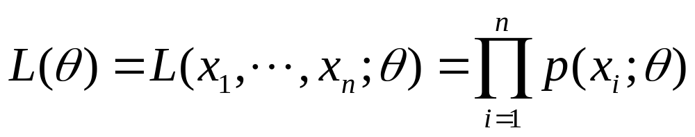
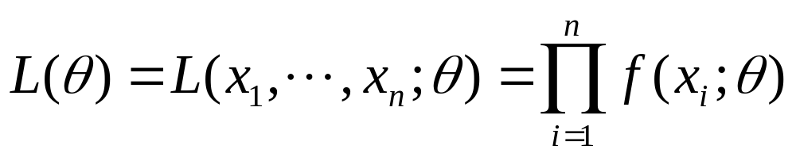
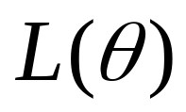
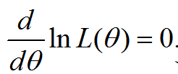
求极大似然估计的一般步骤
(1) 构造似然函数
(2) 求似然函数 的最大值点

Slide 6
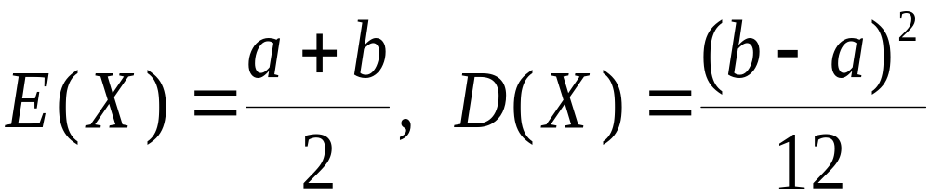
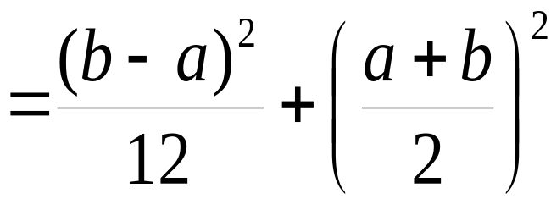
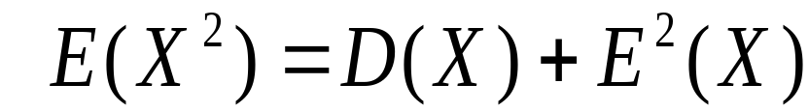
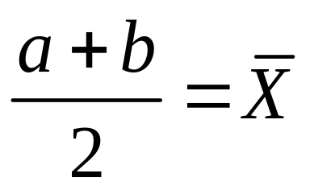
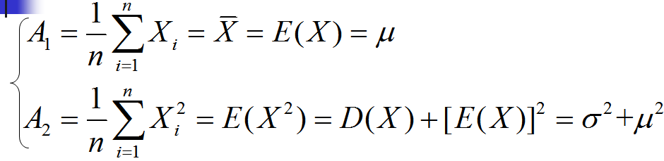
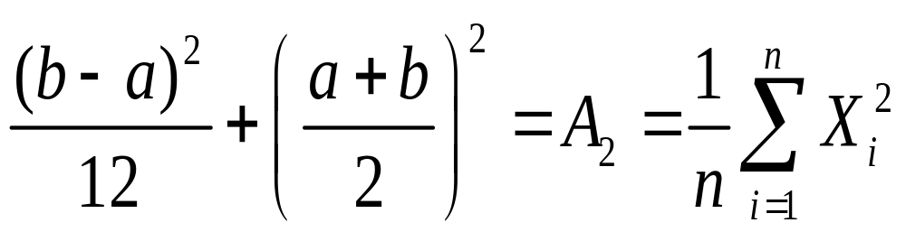
习题六
2.设总体 X ~ U (a, b), a, b 未知,
求(1)参数a, b 的矩估计量.
解
由于
令

Slide 7
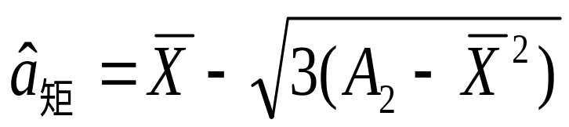
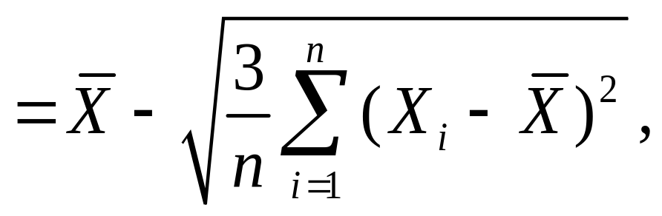
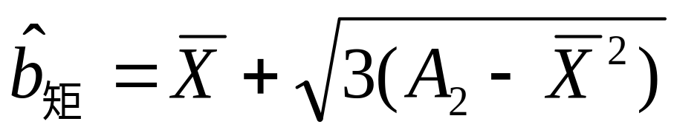
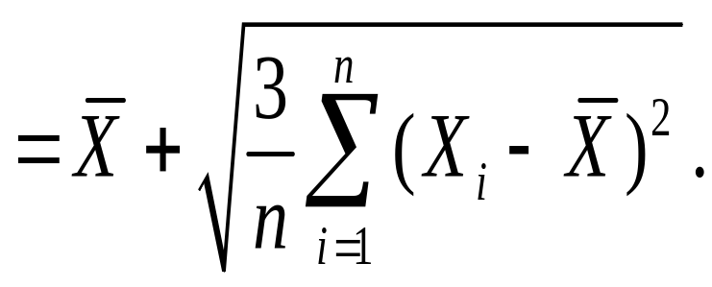
解得

Slide 8
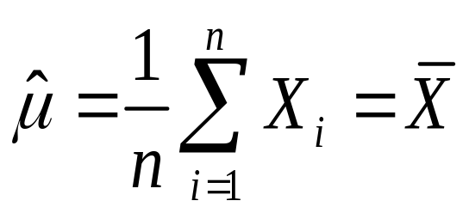
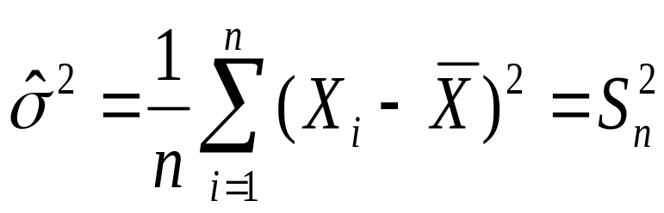
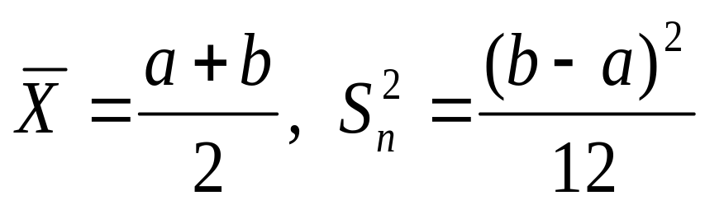
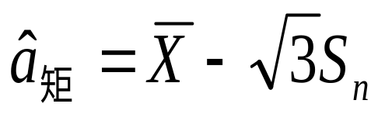
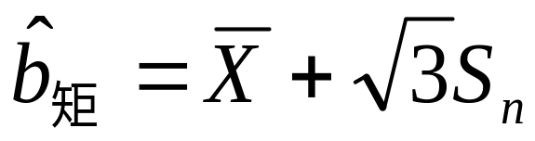
或者

Slide 9


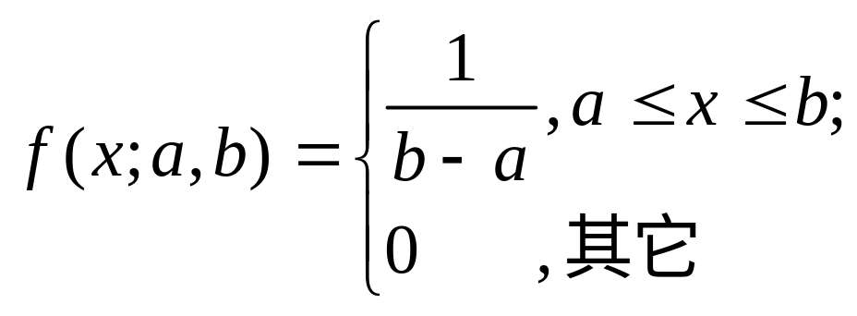
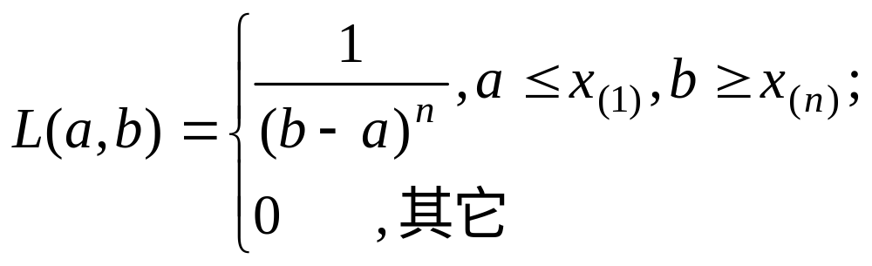
X的概率密度为：
似然函数为

Slide 10
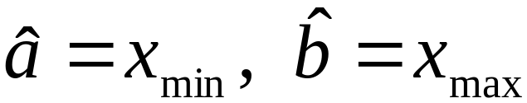
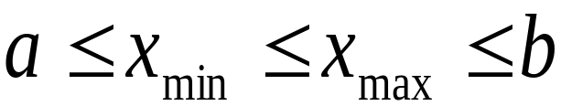
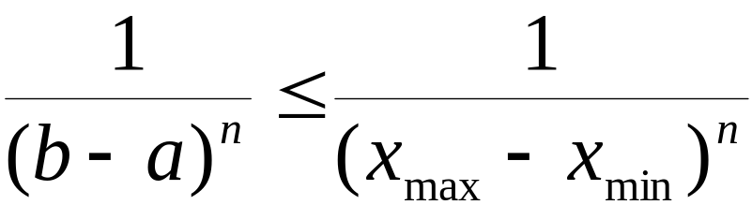
似然函数只有当 a < x_{i} < b, i = 1,2,…, n 时
才能获得最大值, 且 a 越大, b 越小, L 越大.
令
x_{min} = min {x₁, x₂,…, x_{n}}
x_{max} = max {x₁, x₂,…, x_{n}}
取
则对满足
的一切 a < b ,
都有

Slide 11

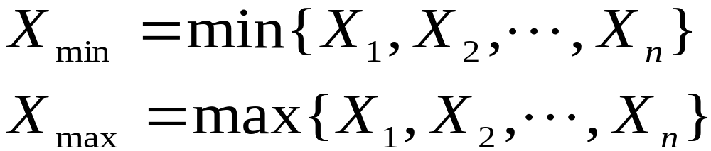
故
是 a , b 的极大似然估计值.
分别是 a , b 的极大似然估计量.

Slide 12
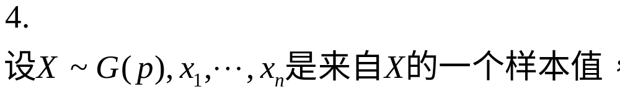
试求参数p与EX的极大似然估计.
故似然函数为

Slide 14
点估计的评价标准
(1) 无偏性
设
是未知参数 的估计量，若
则称 为 的无偏估计 .
(2) 有效性
设
和
都是参数 的无偏估计量，若有
D( )< D( )
则称 较 有效 .

Slide 15
5. 设总体 X 的密度函数为
为参数
为 X 的一个样本.
求θ 的极大似然估计量, 并判断它是否无
偏估计量.
解 由似然函数

Slide 16
θ 的极大似然估计量为
故
它是θ 的无偏估计量.

Slide 17
区间估计
1. 置信区间定义
设 是 一个待估参数，给定
若由样本X₁,X₂,…X_{n}确定的两个统计量
满足
则称区间 是 的置信水平（置信度、
置信概率）为 的置信区间.

Slide 18
求置信区间的一般步骤如下:
1. 明确问题, 是求什么参数的置信区间?
置信水平 是多少?
2. 寻找参数 的一个良好的点估计T (X₁,X₂,…X_{n})
3. 寻找一个待估参数 和估计量T的函数 S(T, ),且其分布为已知.
称S(T, )为枢轴量.

Slide 19
4. 对于给定的置信水平 ，根据S(T, )的分布，确定常数a, b，使得
P(a ≤S(T, )≤b)=
5. 对“a≤S(T, )≤b”作等价变形,得到如下
形式:
则 就是 的置信度为 的置信区间.

Slide 20
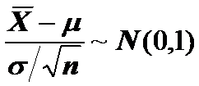
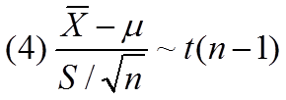
置信区间常用公式
一个正态总体 X ~N ( μ ,σ ²)的情形
(1) 方差σ ²已知, μ 的置信区间
(2) 方差σ ²未知 , μ 的置信区间

Slide 21
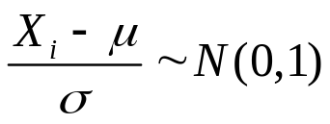
(3) 当 μ 已知时, 方差σ ² 的置信区间
取枢轴量 ，
得 σ ² 的置信度为 置信区间为

Slide 22
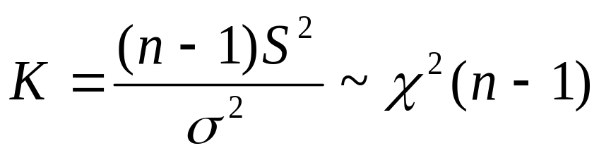
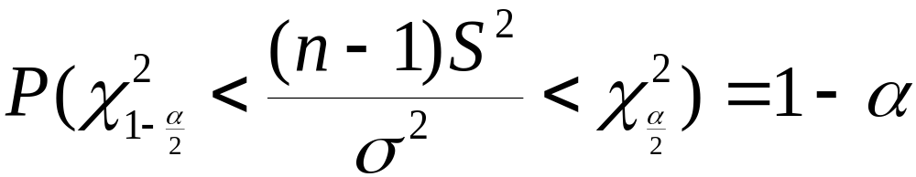
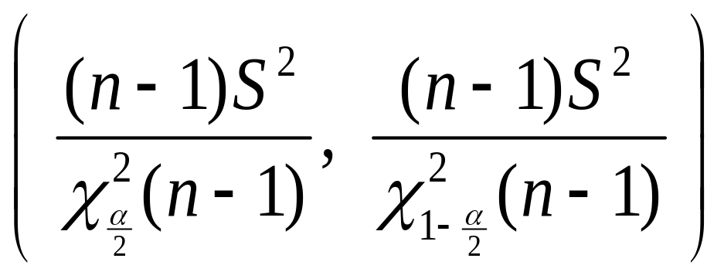
(4) 当μ 未知时, 方差σ ² 的置信区间
选取
得 σ ² 的置信区间为

Slide 23
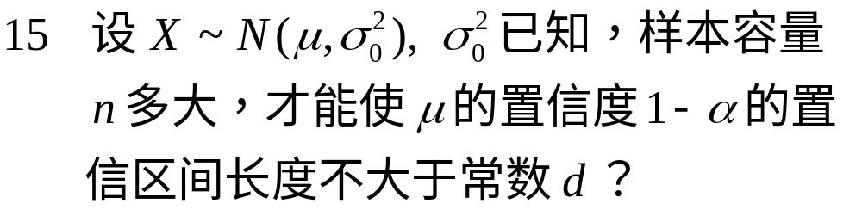
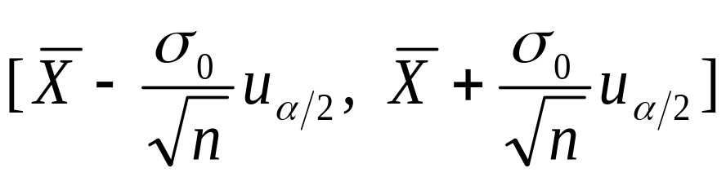
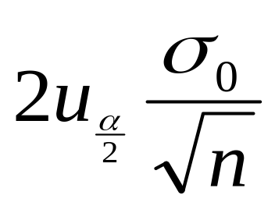
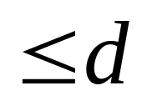
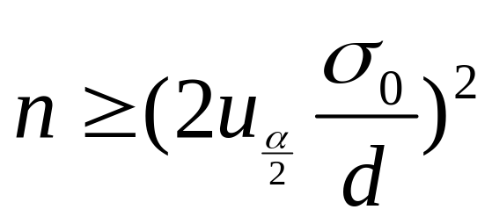
区间的长度为

Slide 24

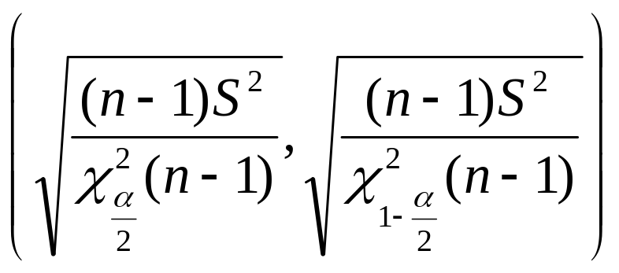
16. 随机地取某种炮弹9发做试验，得炮
弹口速度的样本标准差为10.5(m/s). 设炮口速
度服从正态分布. 求这种炮弹的炮口速度的标
准差σ的置信度为0.95的置信区间.
解
σ ² 的置信区间为
σ 的置信区间为

Slide 25
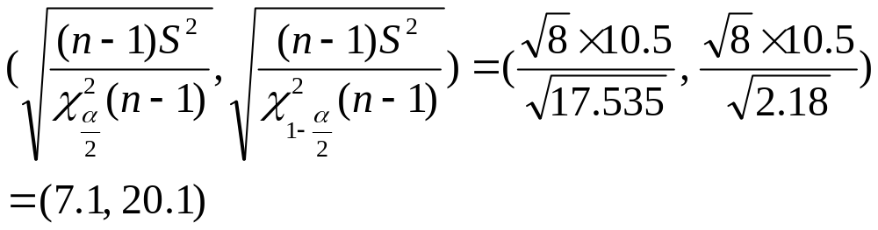
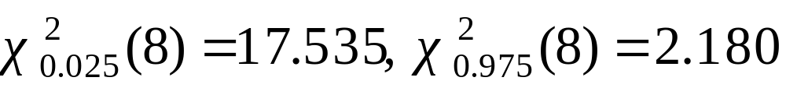
σ的置信度为0.95的置信区间为
其中α=0.05, n=9 查表知

Slide 26
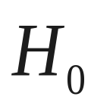
假设检验步骤
(1) 建立假设
(2) 假设 为真,选择统计量
(3) 确定拒绝域
(4) 作出判断

Slide 27
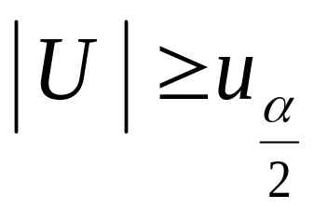
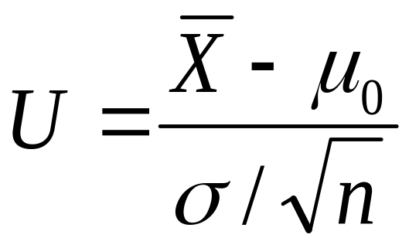
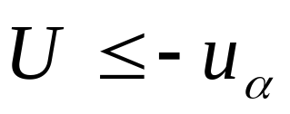
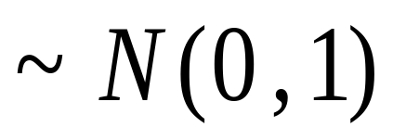
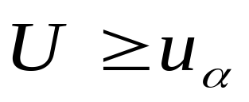
U 检验法 (σ² 已知)
原假设
H₀
备择假设
H₁
检验统计量及其
H₀为真时的分布
拒绝域
μ = μ₀
μ ≠μ₀
μ ≥ μ₀
μ < μ₀
μ ≤ μ₀
μ > μ₀

Slide 28
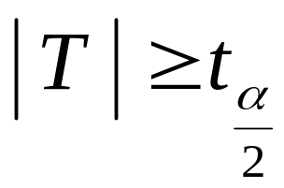
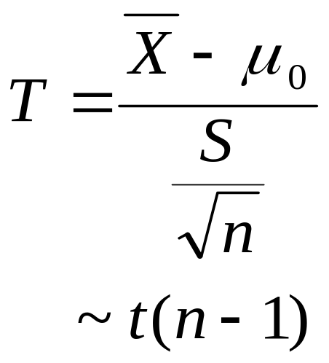
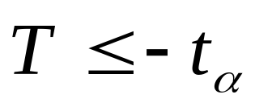
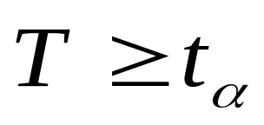
T 检验法 (σ² 未知)
原假设
H₀
备择假设
H₁
检验统计量及其
H₀为真时的分布
拒绝域
μ = μ₀
μ ≠μ₀
μ ≥ μ₀
μ < μ₀
μ ≤ μ₀
μ > μ₀

Slide 29





（2）关于 σ ² 的检验
检验法( μ已知)
原假设
H₀
备择假设
H₁
检验统计量及其在
H₀为真时的分布
拒绝域
σ ²=σ ₀²
σ ²≠σ ₀²
σ ²≥σ ₀²
σ ²<σ ₀²
σ ²≤σ ₀²
σ ²>σ ₀²

Slide 30




检验法(μ 未知)
原假设
H₀
备择假设
H₁
检验统计量及其在
H₀为真时的分布
拒绝域
σ ²=σ ₀²
σ ²≠σ ₀²
σ ²≥σ ₀²
σ ²<σ ₀²
σ ²≤σ ₀²
σ ²>σ ₀²

Slide 31





Slide 32
第一章 随机事件及其概率
概率的基本运算法则
全概率公式
贝叶斯公式

Slide 33
运算律
事件
运算
对应
集合
运算
吸收律
重余律
幂等律
差化积

Slide 34
交换律
结合律
分配律
反演律
运算顺序： 逆交并差，括号优先

Slide 35





1. 概率的性质
三条公理：
非负性：
基本性质
规范性：
可列可加性：
其中 为两两互斥事件，
加法公式

Slide 36


性质1 加法公式
性质4 广义加法公式
对任意两个事件A、B，有

Slide 37





性质2 逆事件公式
对任一事件A ，有
性质3 减法公式
设Ａ、B是两个事件，若 , 则
有
对任意两个事件A, B, 有

Slide 38



推广：
一般：
右端共有 项.

Slide 39



定义
设A、B为两事件, P ( A ) > 0 , 则称
为事件 A 发生的条件下事件 B 发生的
条件概率.
同理
称为在事件B发生的条件下事件A的
条件概率.

Slide 40




性质
条件概率也是概率, 故具有概率的性质：
非负性
规范性
可列可加性
概率的一些重要性质都适用于条件概率. 例如:

Slide 41

(2) 乘法公式
利用条件概率求积事件的概率即乘法公式
推广

Slide 42


两事件独立的定义
定义
设 A , B 为两事件，若
则称事件 A 与事件 B 相互独立
四对事件
任何一对相互独立,则其它三对也相互独立

Slide 43



两事件相互独立的性质
若
若
若
则“事件 A 与 事件 B 相互独立”和
“事件 A 与 事件 B 互斥”
不能同时成立.

Slide 44
(2). 多个事件的独立性
将两事件独立的定义推广到三个事件：
定义
对于三个事件A、B、C，若
P(AB)= P(A)P(B) 四个等式同时
P(AC)= P(A)P(C) 成立,则称事件
P(BC)= P(B)P(C) A、B、C相互
P(ABC)= P(A)P(B)P(C) 独立.

Slide 45



n个独立事件和的概率公式:
设事件 相互独立,则
也相互独立
也就是说，n个独立事件至少有一个发生
的概率等于1减去各自对立事件概率的乘积.

Slide 46


全概率公式
设S为随机试验的样本空间，A₁,A₂,…,A_{n}是两两互斥的事件，且有P(A_{i})>0，i =1,2,…,n,
则对任一事件B，有
称满足上述条件的A₁,A₂,…,A_{n}为完备事件组.

Slide 47


二. 贝叶斯公式
设A₁,A₂,…,A_{n}是完备事件组，则对任一事件B，有
该公式于1763年由贝叶斯(Bayes)给出. 它是在观察到事件B已发生的条件下，寻找
导致B发生的每个原因的概率.

Slide 48
第二章 随机变量及其分布
随机变量
分布函数
离散型随机变量及分布
连续型随机变量及其分布
随机变量的函数

Slide 49

§2.1 随机变量及其分布函数
一.随机变量 ( random variable )
定义
设  是试验E的样本空间, 若
按一定法则
则称 X ( ω) 为  上的 随机变量（ r.v. ）
ω.
X(ω)
R

Slide 50



二.随机变量的分布函数
定义
设 X 为 r.v., x 是任意实数,称函数
为 X 的分布函数.
———|——>
x
如果将 X 看作数轴上随机点的坐标，那么分布函数 F(x) 的值就表示 X落在区间
的概率.

Slide 51
用分布函数计算 X 落在( a ,b ] 里的概率：

Slide 52
分布函数的性质
(1) F ( x ) 单调不减，即
(3) F ( x ) 右连续，即

Slide 53
三.离散型随机变量及分布律
定义
若随机变量 X 的可能取值是有限
个或可列个, 则称 X 为离散型随机变量
描述X 的概率特性常用概率分布或分布律
即
或概率分布表
X
P

Slide 54
或
X ~
分布律的性质
非负性
归一性
用性质可以判断
是否为分布律

Slide 55
离散型随机变量的分布函数
其中 .
F( x) 是分段阶梯函数, 在 X 的可能取
值 x_{k} 处发生间断, 间断点为第一类跳跃间
断点,在间断点处有跃度 p_{k} .

Slide 56

四. 常见离散型随机变量的分布
1.超几何分布
例 设有 N 件产品，其中有 M 件次品，现从中任取 n 件，用 X 表示其中的次品数，求其分布律。
超几何公式
超几何分布

Slide 57


2.几何分布
例 某射手连续向一目标射击，直到命中为止，已知他每发命中率是 p，求所需射击发数X 的分布律.
3. 两点分布（0 – 1 分布）
X 0 1
0 < p < 1
P_{k} 1 - p p
或

Slide 58


4. 二项分布
n 重Bernoulli 试验中, X 是事件A 在 n 次试
验中发生的次数 , P (A) = p ,若
则称 X 服从参数为n, p 的二项分布，记作

Slide 59
5. 泊松分布
若
其中
是常数，则称 X 服从参数为
的泊松(Poisson)分布.
记作
或
泊松分布中最可能出现次数
当λ= 整数时,在λ与λ– 1 处的概率取得最大值
当λ 整数时, 在 [λ]处的概率取得最大值

Slide 60
Possion定理
设
, 则对固定的 k
结论
二项分布的极限分布是 Possion 分布
若X ~ B( n, p), 则当n 较大，p 较小, 则
n > 10, p < 0.1时近似效果较好

Slide 61
一. 连续型随机变量
定义 设 X 是随机变量, 若存在一个非负
可积函数 f ( x ), 使得
其中F ( x )是它的分布函数
则称 X 是 连续型 r.v. ，f ( x )是它的概率
密度函数( p.d.f. )，简记为d.f.

Slide 62

分布函数与密度函数
几何意义
f ( x)
F ( x )
x
x

Slide 63
p.d.f. f ( x )的性质
判定函数 f (x)是否
为r.vX的概率密度
函数的充要条件.
f (x)
面积为1
x
o
在 f ( x ) 的连续点处，

Slide 64
(1) 均匀分布
若 X 的 d.f. 为
则称 X 服从区间( a , b)上的均匀分布
记作
X 的分布函数为

Slide 65
(2) 指数分布
若 X 的d.f. 为
λ > 0 为常数
则称 X 服从 参数为 λ 的指数分布
记作
X 的分布函数为

Slide 66
(3) 正态分布
若X 的 d.f. 为
为常数，
则称 X 服从参数为  ,  ² 的正态分布
亦称高斯
(Gauss)分布
记作 X ~ N (  ,  ² )

Slide 67

f (x) 的性质：
图形关于直线 x = μ 对称, 即
f (μ + x) = f (μ - x)
在 x = μ 时, f (x) 取得最大值

Slide 68
一种重要的正态分布
—— 标准正态分布N (0,1)
密度函数
是偶函数，分布函数记为
其值有专门的表供查.

Slide 69

-x
x

Slide 70


设
,则
~N(0,1)
根据定理,只要将标准正态分布的分布函数制成表，就可以解决一般正态分布的概率计算问题.

Slide 71

离散型随机变量函数的分布
设 r.v. X 的分布律为
由已知函数 g( x)可求出 r.v. Y 的
所有可能取值，则 Y 的概率分布为

Slide 72
连续型随机变量函数的分布
已知 X 的d.f. f (x) 或分布函数
求 Y = g( X ) 的d.f.
方法：
（1） 从分布函数出发
（2）用公式直接求d.f.

Slide 73
方法一 从分布函数出发
对于连续型随机变量，在求Y=g(X) 的分布时，关键的一步是把事件 { g(X)≤ y } 转化为X在一定范围内取值的形式，从而可以利用 X 的分布来求 P { g(X)≤ y }.

Slide 74


方法二 用公式
定理 设连续型r.v X具有概率密度 fX(x),
又设y=g(x)单调可导，其反函数为
则Y=g(X)是一个连续型r.v，其概率密度为
其中，

Slide 75
第三章 多维随机变量及其分布
联合分布
边缘分布
随机变量的独立性
二维随机变量函数的分布

Slide 76
二维随机变量的联合分布函数
定义 设( X , Y ) 为二维 r.v. 对任何一对
实数( x , y ), 事件
(记为 )
的概率
定义了一个二元
实函数 F ( x , y )，称为二维 r.v.( X ,Y ) 的分布函数，即

Slide 77





联合分布函数的性质
①

Slide 78
②
对每个变量单调不减
固定 x , 对任意的 y₁< y₂ ,
F (x, y₁) ≤ F (x, y₂)
固定 y , 对任意的 x₁< x₂ ,
F (x₁,y) ≤ F (x₂, y)
③
对每个变量右连续
F (x₀ , y₀) = F (x₀+ 0 , y₀ )
F (x₀ , y₀) = F (x₀ , y₀ + 0 )

Slide 79
联合分布律
设( X ,Y )的所有可能的取值为
则称
为二维 r.v.( X ,Y ) 的联合概率分布
也简称 概率分布 或 分布律
显然，

Slide 80
已知联合分布律可以求出其联合分布函数
二维离散 r.v.的联合分布函数

Slide 81
§3.1 二维随机变量及其分布
3. 二维连续型随机变量
定义 设二维 r.v.( X ,Y )的分布函数为
F(x ,y),若存在非负可积函数 f (x,y) ,
使得对于任意实数 x , y 有
则称( X ,Y ) 为二维连续型 r.v.
f (x,y) 为( X ,Y ) 的联合概率密度函数
简称概率密度函数简记 p.d.f.

Slide 82
联合密度的性质
(3) 在 的连续点处
(4) 若G 是平面上的区域，则

Slide 83
常用连续型二维随机变量分布
区域G 上的均匀分布，记作U ( G )
G 是平面上的有界区域, 面积为 A
若r.v.( X ,Y ) 的联合 d.f. 为
则称( X ,Y )服从区域G上的均匀分布

Slide 84
若( X ,Y )服从区域G上的均匀分布,
则 ∀ G₁ ⊆ G, 设G₁的面积为A₁,

Slide 85
二维正态分布
若r.v.( X ,Y ) 的联合d.f.为
则称( X ,Y ) 服从参数为μ₁,σ₁²,μ₂,σ₂²,ρ 的
正态分布, 记作( X ,Y ) ~ N(μ₁,σ₁²;μ₂,σ₂²;ρ )
其中σ₁,σ₂>0, -1< ρ < 1 .

Slide 86


二维离散型随机变量的边缘分布
由联合分布律可确定边缘分布律

Slide 87




二维连续型随机变量的边缘分布
已知联合密度可以求得边缘密度

Slide 88




结 论 （一）
结 论 （二）

Slide 89

两随机变量独立的定义是：
设 X,Y是两个r.v，若对任意的x,y,有
则称X,Y相互独立 .
设 X,Y 是两个r.v，若对任意的x, y, 有
则称 X, Y 相互独立 .

Slide 90


离散型
X与Y 独立
对一切 i , j 有
即

Slide 91

连续型
X与Y 独立
对任何 x ,y 有
二维随机变量 ( X, Y ) 相互独立,
则边缘分布完全确定联合分布

Slide 92



离散型二维 r.v.的函数
当( X ,Y )为离散r.v.时, Z 也离散

Slide 93





二维连续r.v.函数的分布
问题 已知r.v.( X ,Y )的密度函数，
求Z=g (X , Y)的密度函数.
方法 (1) 先求Z 的分布函数：
(2)再求Z的密度函数:

Slide 94






1. 和的分布：Z = X + Y
  设( X ,Y )的联合密度为 f (x,y), 则
x +y= z
z
•
z
•
或

Slide 95






或
特别地，若X ,Y 相互独立，则
或
称之为函数 f _{X} (z) 与 f _{Y} (z)的卷积

Slide 96




正态随机变量的结论

Slide 97



2. 商的分布： Z = X / Y
问题
公式

Slide 98




3. M=max( X,Y )及N=min( X,Y )的分布
设连续型随机变量X , Y 相互独立,
X , Y的分布函数分别为 F_{X} (x), F_{Y} (y),
M = max{X ,Y }, N = min{X ,Y },
求 M ,N 的分布函数.
问题

Slide 99
第四章 随机变量的数字特征
数学期望
方差
协方差与相关系数
大数定律
中心极限定理

Slide 100



1. 数学期望的定义
定义1
设 X 为离散 r.v. 其分布列为
若无穷级数
绝对收敛,
则称
其和为 X 的数学期望，记作 E( X ), 即

Slide 101



定义2
设连续 r.v. X 的 d.f. 为
若广义积分
绝对收敛, 则称此积分为 X 的数学期望
记作 E( X ), 即

Slide 102



(1) Y = g(X ) 的数学期望
设离散 r.v. X 的概率分布为
若无穷级数
绝对收敛，则

Slide 103


设连续 r.v. X 的 d.f. 为 f (x)
若广义积分
绝对收敛, 则

Slide 104



(2) 二维随机变量函数
Z = g(X ,Y )的数学期望
设离散 r.v. (X ,Y ) 的概率分布为
若级数
绝对收敛 , 则

Slide 105


设连续 r.v. (X ,Y )的联合 d.f. 为
f (x ,y)
若广义积分
绝对收敛, 则

Slide 106
3. 数学期望的性质
(1) 设C是常数，则E(C)=C;
(2) 若C是常数，则E(CX)=CE(X);
(3) E(X+Y) = E(X)+E(Y);
(4) 设X、Y独立，则 E(XY)=E(X)E(Y).
注意:由E(XY)=E(X)E(Y)
不一定能推出X,Y独立

Slide 107


1. 方差概念
定义
若E [X - E(X)]² 存在, 则称其为随机
变量 X 的方差, 记为D (X ) 或 Var (X )
即 D (X ) = E [X - E(X)]²
称
为 X 的均方差或标准差.

Slide 108


2. 方差的性质
(1) 设C是常数,则D(C)=0;
(2) 若C是常数,则D(CX)=C² D(X);
(3) 若X与Y 独立，则
D(X+Y)= D(X)+D(Y).
推广：若X₁,X₂,…,X_{n}相互独立,则

Slide 109



常见分布的数学期望和方差
分布
概率分布
期望
方差
0-1分布
p
p(1-p)
B(n,p)
np
np(1-p)
P(λ)
λ
λ

Slide 110









分布
概率密度
期望
方差
区间(a,b)上的
均匀分布
E(λ)
N(μ,σ ²)

Slide 111



1. 协方差和相关系数的概念
Cov(X,Y)=E(XY) -E(X)E(Y)
若
称 X ,Y 不相关.

Slide 112


2. 协方差和相关系数的性质
(1)

Slide 113


存在常数a, b(a≠0)，
使P(Y=aX+b)=1，
即X和Y以概率1线性相关.

Slide 114


X ,Y 相互独立
X , Y 不相关
因为
X , Y 不相关
若 ( X , Y ) 服从二维正态分布，
X , Y 相互独立
X , Y 不相关

Slide 115


3. 矩和协方差矩阵
— X 的 k 阶原点矩
— X 的 k 阶中心矩
— X ,Y 的 k + l 阶混合原点矩
— X ,Y 的 k + l 阶混合中心矩

Slide 116
1. 切比雪夫不等式
设随机变量 X 的期望E(X)与方差 D(X)
存在，则对于任意实数 ε > 0,
或

Slide 117
贝努里大数定律
设 n_{A} 是 n 次独立重复试验中事件 A 发生
的次数, p 是每次试验中 A 发生的概率, 则
有
或

Slide 118
切比雪夫大数定律(平均数法则)
设 r.v. 序列
相互独立，
且具有相同的数学期望和方差
则
有
或

Slide 119
定
理
一
林德伯格-列维中心极限定理
[ 独立同分布的中心极限定理 ]
设随机变量序列
独立同一分布, 且有期望和方差：
则对于任意实数 x ,

Slide 120
注
记
即 n 足够大时，Y _{n} 的分布函数近似
于标准正态随机变量的分布函数
近似
近似服从
它表明:当n充分大时，n个具有期望和方差
的独立同分布的r.v之和近似服从正态分布.

Slide 121

定
理
二
棣莫弗-拉普拉斯中心极限定理
[ 二项分布以正态分布为极限分布 ]
设 Y _{n} ~ B( n , p) , 0 < p < 1, n = 1,2,…
则对任一实数 x，有
即 n 足够大时，
Y _{n} ~ N (np , np(1-p)) (近似)

Slide 122
第五章 数理统计的基本知识
总体与样本
统计量及查表

Slide 123
简单随机样本
若总体 X 的样本 满足:
(1) 与X 有相同的分布（代表性）
(2) 相互独立（独立性）
则称 为简单随机样本.
一般,对有限总体,有放回抽样所得到的样本为简单随机样本,但使用不方便,常用不放回抽样近似代替.而代替的条件是
N / n ≥ 10.
总体中个体总数
样本容量

Slide 124
定理：设 为来自总体X的简单随机样本，则有以下三条性质成立：
1）设总体 X 的分布函数为F (x),则样本
的联合分布函数为

Slide 125
2）若总体X 的d.f.为 f( x),则样本
的联合 d.f.为
3）设总体 X 的均值和方差分别为μ和σ²,则

Slide 126
常用的统计量
设
是来自总体 X 的容量
为 n 的样本,称统计量
为样本均值
为样本方差
为样本标准差
2）

Slide 127
为样本的k 阶原点矩
为样本的k 阶中心矩
例如

Slide 128
分布是由正态分布派生出来的一种分布.
定义: 设 相互独立, 都服从正态
分布N(0,1), 则称随机变量：
所服从的分布为自由度为 n 的 分布.
记为

Slide 130
例如(P193,表)
n = 10
α
•
χ²_{0.05}(10)

Slide 131
(3) t 分布 (Student 分布)
其密度函数为
Notes:
t分布是由统计学家哥赛特于1908年首次出版，而他在工作健力士啤酒厂在都柏林。他被禁止以他个人的名义出版，因此，该文件是根据书面笔名学生"student"。因此t分布又称为学生分布是总体均数的区间估计和假设检验的理论基础。

Slide 133
(4) F 分布

Slide 135
正态总体的抽样分布
(Ⅰ) 一个正态总体
定理1

Slide 136



Slide 137



Slide 138


Slide 139


Slide 140



